Slide 1

Proposta
Sistema Web Integrado para Solicitação de Estágio
MÓDULO DO ALUNO
Coordenação de Tecnologia da Informação - CTI

Slide 2
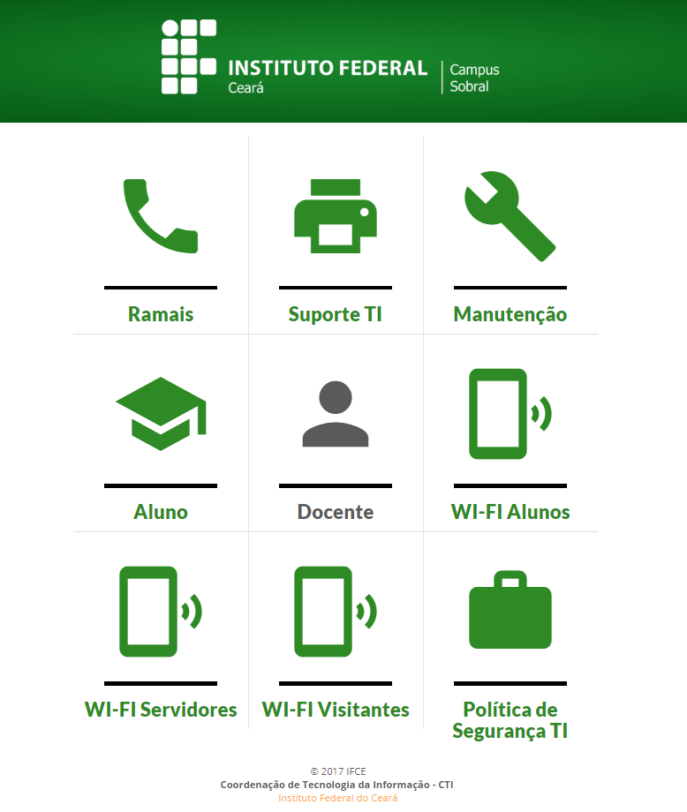
1
http://sistemas.sobral.ifce.edu.br/
Proposta
Passo a passo: Solicitação de Estágio
1 –Acessar o endereço Web: http://sistemas.sobral.ifce.edu.br/
2 – Clicar no ícone “Aluno”
2

Slide 3
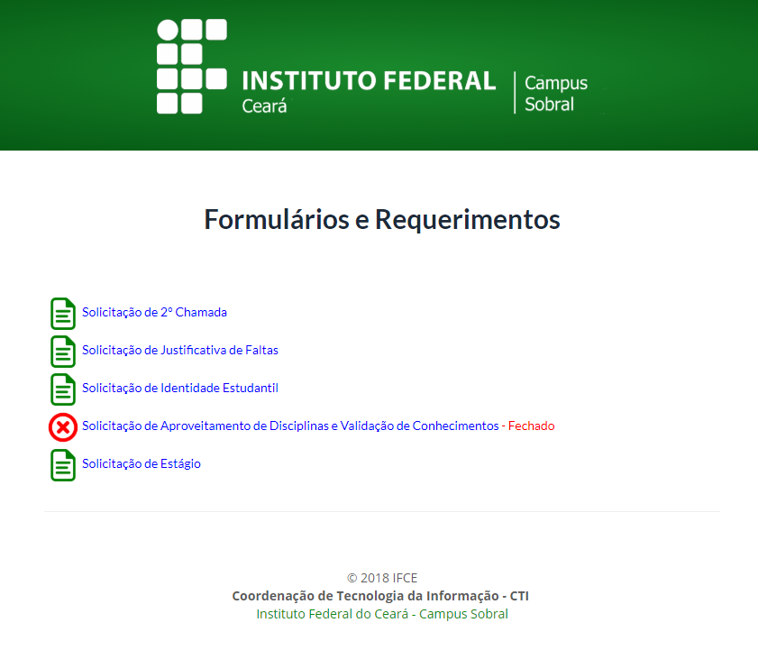
Proposta
Passo a passo: Solicitação de Estágio
3 – Clicar na opção “Solicitar Estágio”
3

Slide 4
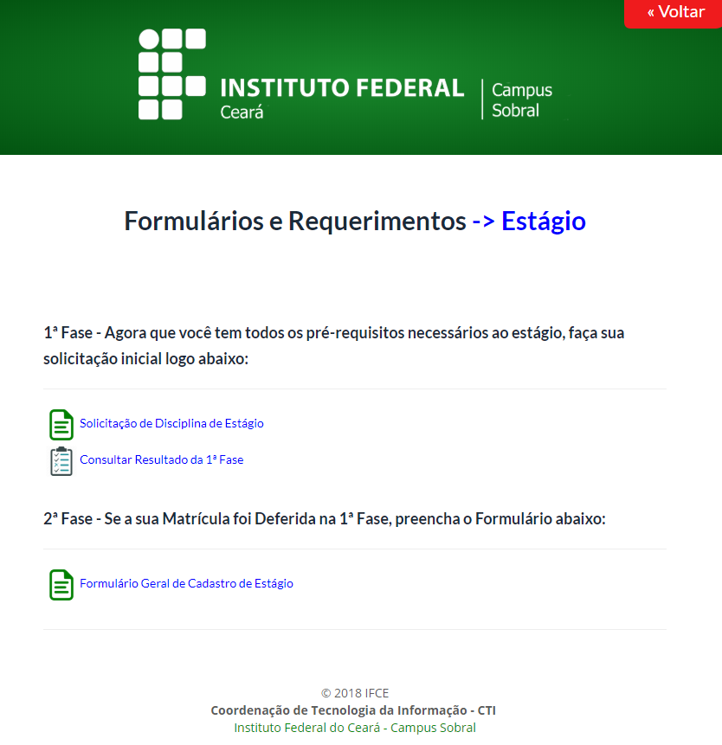
Proposta
Passo a passo: Solicitação de Estágio
4 – Clicar na opção “Solicitação de Disciplina de Estágio”
4

Slide 5
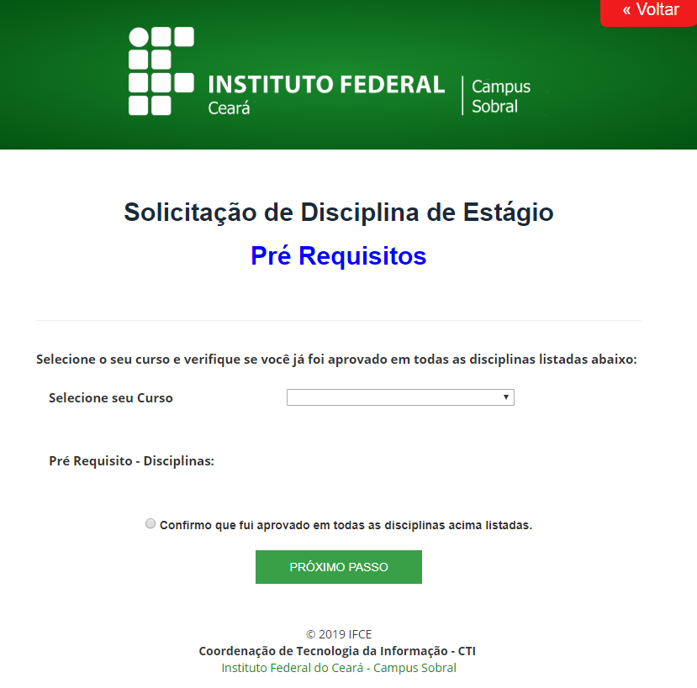
Proposta
Passo a passo: Solicitação de Estágio
5 – Escolher o Curso clicando na opção “Selecione seu Curso”
5

Slide 6
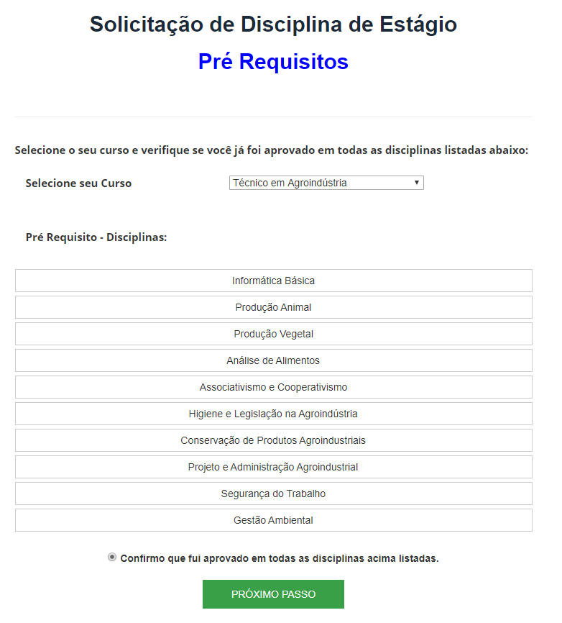
Proposta
Passo a passo: Solicitação de Estágio
6 – Confirmar que foi aprovado nas disciplinas listadas
7 – Clicar no Botão “Próximo passo” para avançar
6
7

Slide 7
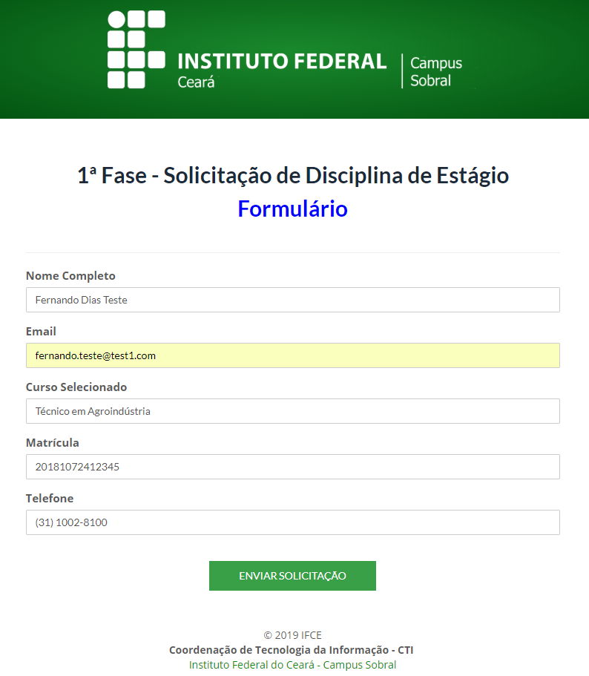
Proposta
Passo a passo: Solicitação de Estágio
8 – Preencher o formulário com os dados de contato
9 – Clicar no Botão “Enviar Solicitação” para enviar o formulário
8
9

Slide 8
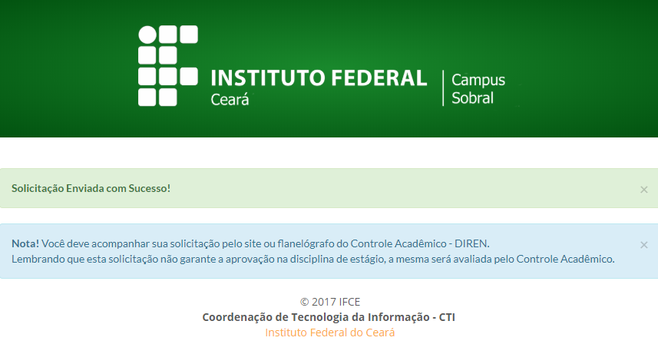
Proposta
Passo a passo: Solicitação de Estágio
10 – Aviso de que o formulário foi enviado

Slide 9
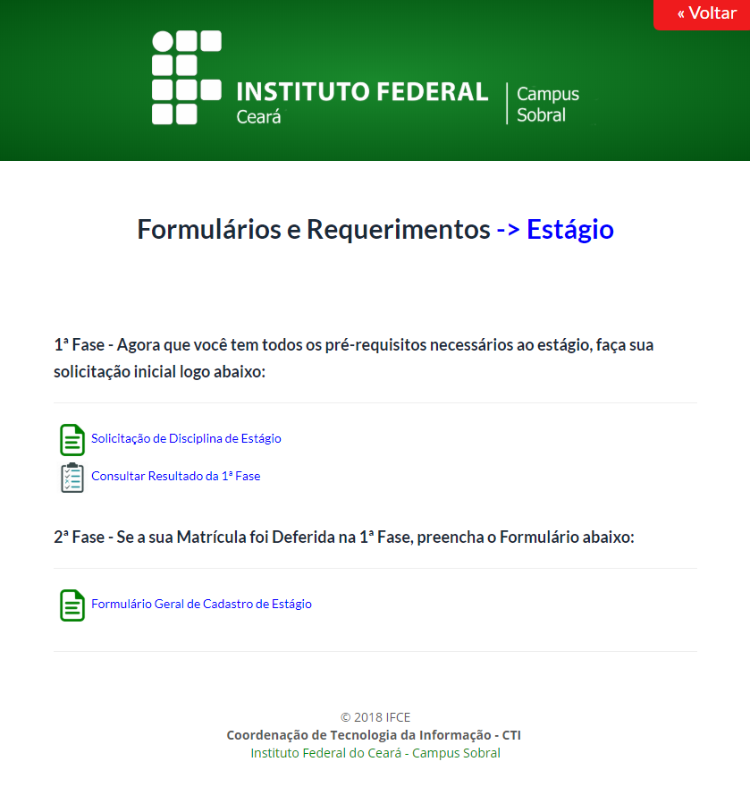
Proposta
Passo a passo: Solicitação de Estágio
11 – Após enviar o formulário de solicitação, o aluno clica na opção “Consultar Resultado da 1ª Fase” para saber se seu nome foi Deferido, para poder avançar para a 2ª Fase
11

Slide 10
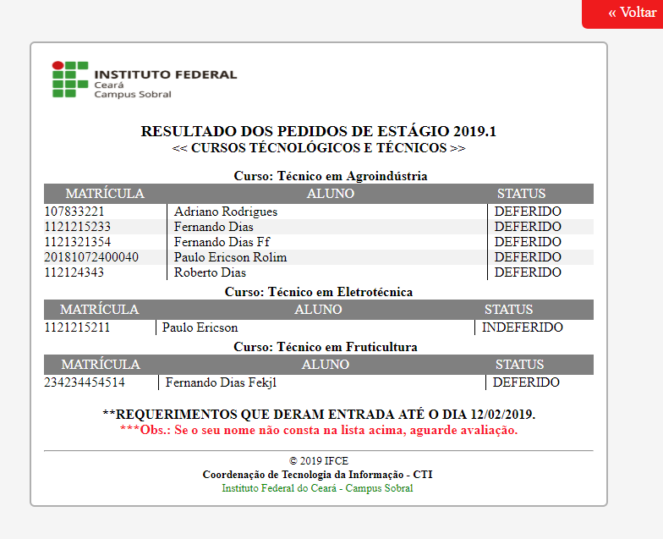
Proposta
Passo a passo: Solicitação de Estágio
12
12 – Lista dos Alunos que solicitaram o pedido de Estágio e que já foram Deferidos ou Indeferidos

Slide 11
Proposta
Passo a passo: Solicitação de Estágio
13 – Com o nome Deferido na lista, o Aluno deve clicar na opção “Formulário Geral de Cadastro de Estágio”
13

Slide 12
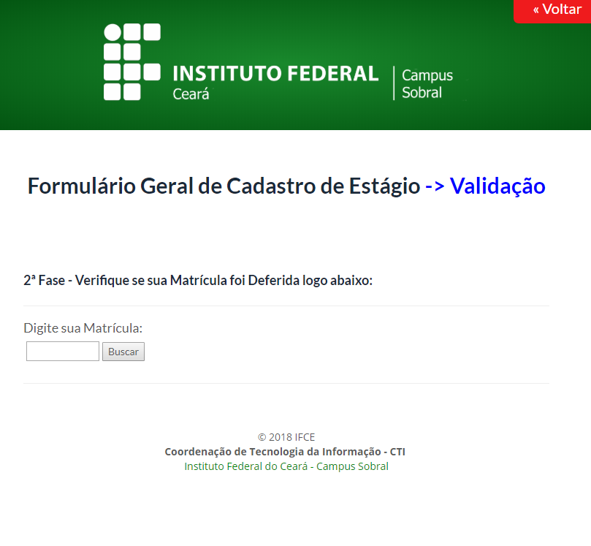
Proposta
Passo a passo: Solicitação de Estágio
14 – Digitar a matrícula para avançar
14

Slide 13
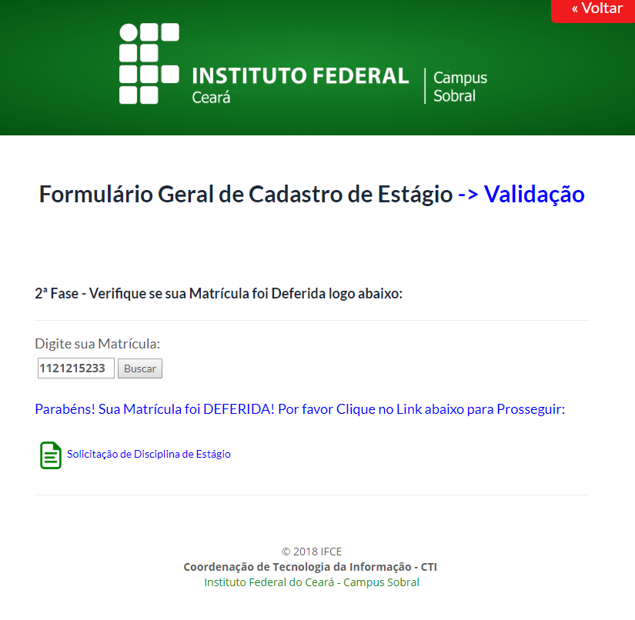
Proposta
Passo a passo: Solicitação de Estágio
15 – Se a matrícula do Aluno foi Deferida, ele pode Clicar na opção “Solicitação de Disciplina de Estágio”
15

Slide 14
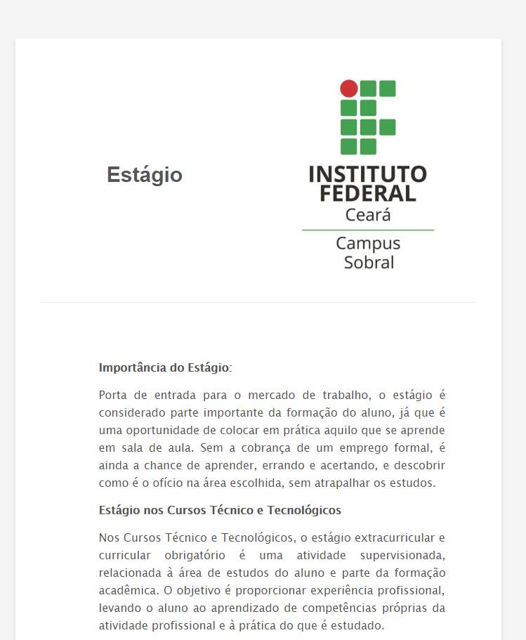
Proposta
Passo a passo: Solicitação de Estágio
16
16 – Tela da Solicitação de Disciplina de Estágio

Slide 15
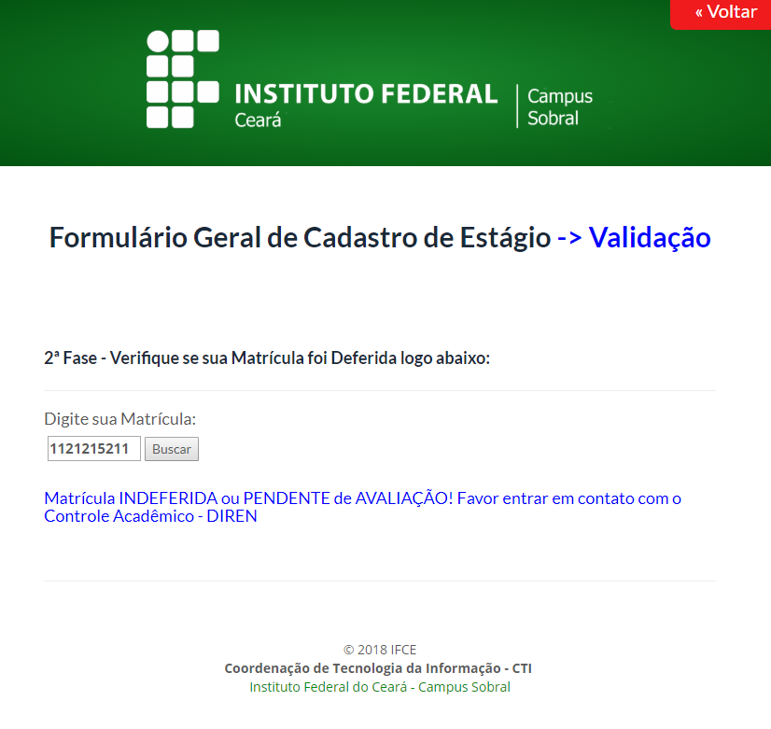
Proposta
Passo a passo: Solicitação de Estágio
17 – Caso a matrícula do Aluno tenha sido Indeferida ele será informado por e-mail e terá que entrar em contato com o Controle Acadêmico.
17

